Slide 1
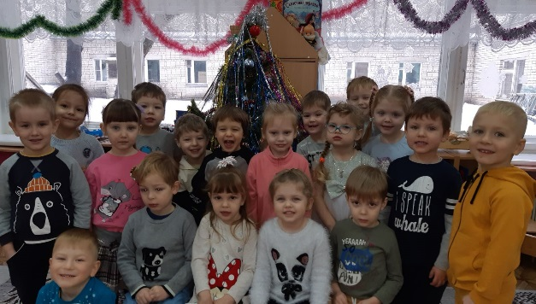
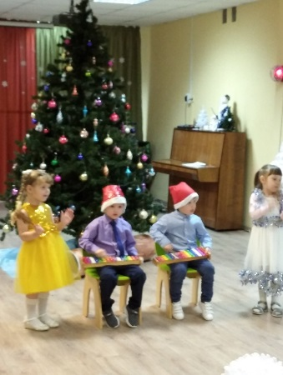
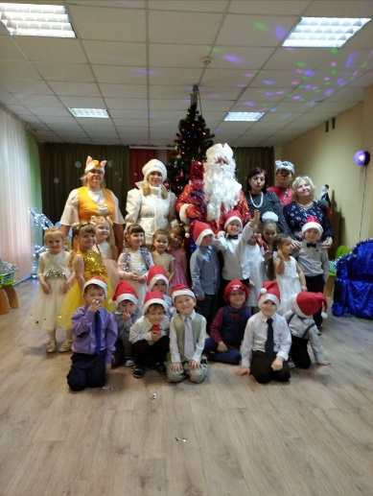
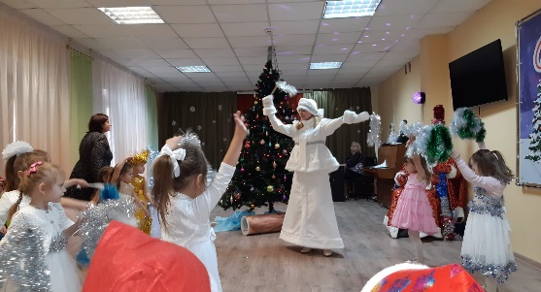
С Новым годом поздравляю Весь свой детский сад. Я ведь не первый годик здесь, Мне тут каждый рад. Всем своим подружкам в группе Пожелать хочу, Чтоб сбылись все пожелания В следующем году. Мы на ёлке соберёмся, Встанем в хоровод. У Мороза все попросим Счастья на весь год!
12 группа

